Slide 1
ОПЫТ ПРОВЕДЕНИЯ ЛЕТНЕЙ ПРОФИЛЬНОЙ СМЕНЫ
В БАССЕЙНЕ
Автор работы: Дорогавцева Яна Геннадьевна
педагог дополнительного образования МАУДО ДООЦ «Бригантина»
Новосибирск, 2024

Slide 2
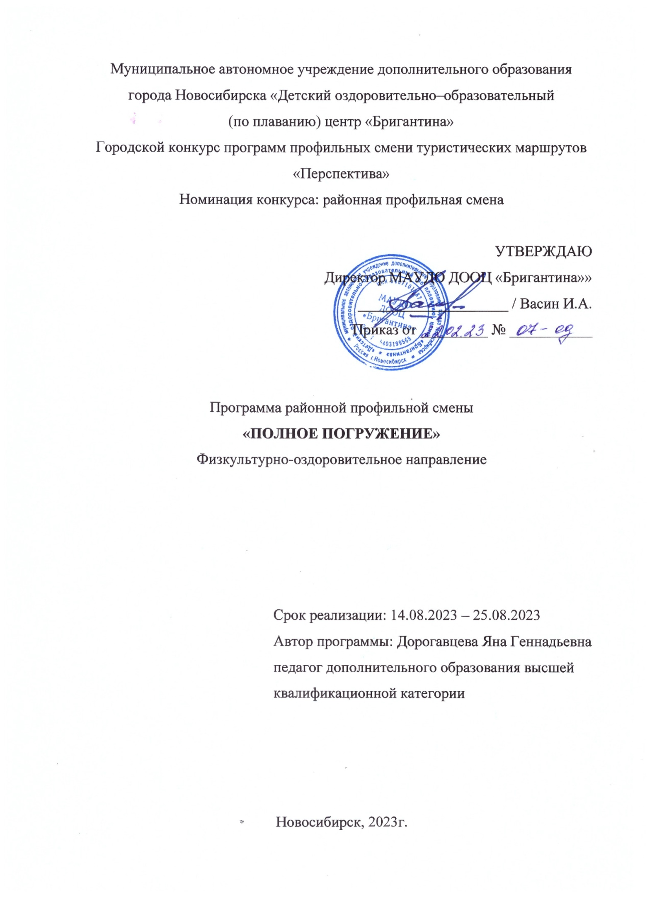
РАЗРАБОТКА И УТВЕРЖДЕНИЕ ПРОГРАММЫ СМЕНЫ
КЛЮЧЕВАЯ ИДЕЯ
Пробудить в детях интерес к плаванию, укрепить уверенность в собственных силах, а значит заложить основы мотивации для укрепления собственного здоровья средствами плавания
ЦЕЛЬ
Формирование у младших школьников мотивации к сохранению и укреплению собственного здоровья, через расширение знаний и приобретение практических навыков самостоятельного безопасного нахождения в воде.
ЗАДАЧИ
ПРЕДМЕТНЫЕ
Обучить основам базовых плавательных навыков.
Сформировать элементарные навыки безопасности и самоконтроля при нахождении в воде (в бассейне и в открытых водоемах) и санитарно-гигиенические навыки.
МЕТАПРЕДМЕТНЫЕ
Заложить основы понятия «здоровый образ жизни».
Способствовать развитию познавательного интереса и любознательности в области плавания.
ЛИЧНОСТНЫЕ
Мотивировать обучающихся проявлять дисциплинированность, трудолюбие и упорство в достижении поставленных целей.

Slide 3

УЧАСТИЕ В ГОРОДСКОМ КОНКУРСЕ ПРОФИЛЬНЫХ СМЕН
АКТУАЛЬНОСТЬ ПРОГРАММЫ
Отсутствие навыков безопасного нахождения в воде, незнание техник самоконтроля, отсутствие плавательных навыков у детей, зачастую приводят к несчастным случаям.
ПРОФИЛАКТИКА НЕСЧАСТНЫХ СЛУЧАЕВ НА ВОДЕ - одна из важнейших проблем.
Способы ее решения:
ПОВЫШЕНИЕ ЗНАНИЙ об особенностях поведения человека в водной стихии,
МАССОВОЕ ВОВЛЕЧЕНИЕ ДЕТЕЙ В ОБУЧЕНИЕ базовым навыкам плавания с раннего возраста,
ПОПУЛЯРИЗАЦИИ ПЛАВАНИЯ как жизненно-необходимого и здоровьеформирующего навыка.

Slide 4
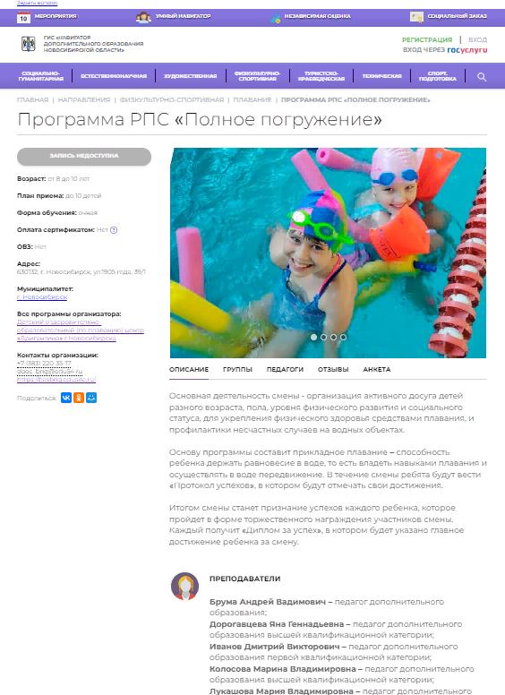
ПРИЕМ ЗАЯВОК И КОМПЛЕКТОВАНИЕ ГРУПП
148
ЗАЯВОК НА ПРОГРАММУ «ПОЛНОЕ ПОГРУЖЕНИЕ»
Программа адресована детям в возрасте 8 – 10 лет.
В программе могут принимать участие все желающие дети, не зависимо от плавательной
подготовленности, не имеющие медицинских противопоказаний к посещению бассейна
и занятиям плаванием.
Программа полезна детям,
ведущим малоподвижный образ
жизни и подверженным частым
респираторным заболеваниям.
138
ЧЕЛОВЕК ЗАЧИСЛЕНО
14
СФОРМИРОВАНО ГРУПП

Slide 5
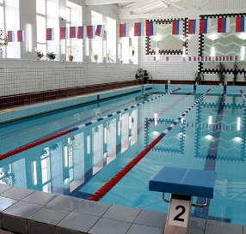
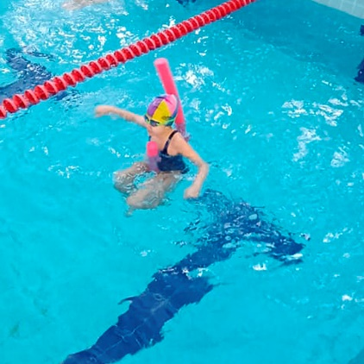
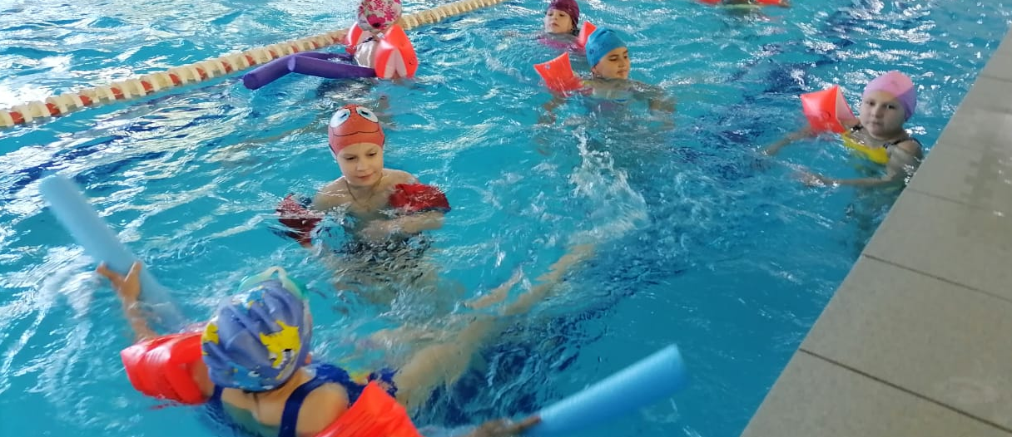
МЕСТО ПРОВЕДЕНИЯ ЛЕТНЕЙ СМЕНЫ
МАУДО ДООЦ «БРИГАНТИНА»
г. Новосибирск, ул. 1905 года, д. 39/1.
ВАННА БАССЕЙНА:
размер 25х6х1,5м.
разделительные дорожки
лестницы для входа и выхода из воды и
стартовые прыжковые тумбы
разметка на дне
флажки
ВСПОМАГАТЕЛЬНЫЙ ПЛАВАТЕЛЬНЫЙ ИНВЕНТАРЬ
нарукавники
нудлы
калабашки
доски для плавания
игровой инвентарь (мячи, кольца, игрушки для ныряния)
БЕЗОПАСНЫЕ ШЕСТЫ, СПАСАТЕЛЬНЫЕ КРУГИ
МЕДИЦИНСКИЙ КАБИНЕТ
Лицензия на осуществление медицинской деятельности от 25.12.2015г. № ЛО-54-01-003678

Slide 6
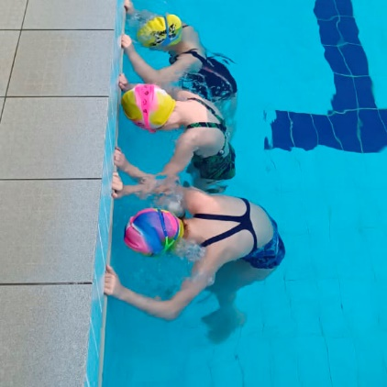
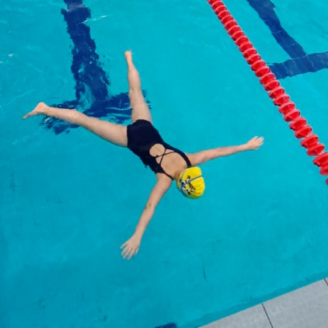
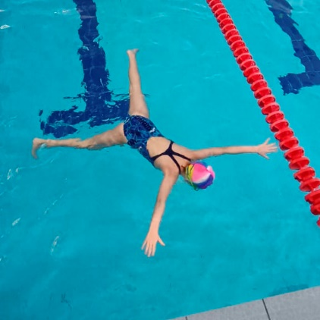
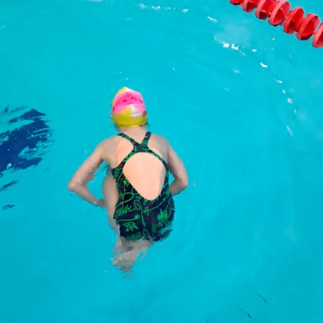
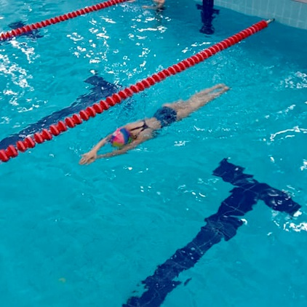
ОСВОЕНИЕ ПЛАВАТЕЛЬНЫХ НАВЫКОВ
ОЖИДАЕМЫЕ РЕЗУЛЬТАТЫ
В результате реализации программы, ОБУЧАЮЩИЕСЯ БУДУТ ЗНАТЬ:
Правила безопасности и самоконтроля при нахождении в воде (в бассейне и открытых водоемах)
и санитарно-гигиенические правила.
Основы базовых плавательных навыков.
В результате реализации программы, ОБУЧАЮЩИЕСЯ БУДУТ УМЕТЬ:
Уверенно и самостоятельно плавать.
Соблюдать правила безопасности и самоконтроля при нахождении в воде.
Проявлять уважительное и доброжелательное отношение к педагогам и товарищам по группе.
У обучающихся БУДЕТ ЗАЛОЖЕН ФУНДАМЕНТ ДЛЯ РАЗВИТИЯ ЛИЧНОСТНЫХ КАЧЕСТВ:
Стремление проявлять дисциплинированность, трудолюбие и упорство для достижение поставленной цели.
Укрепится уверенность в собственных силах и позитивное отношение к себе.

Slide 7
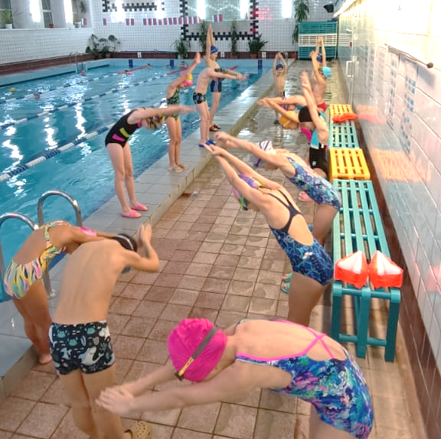
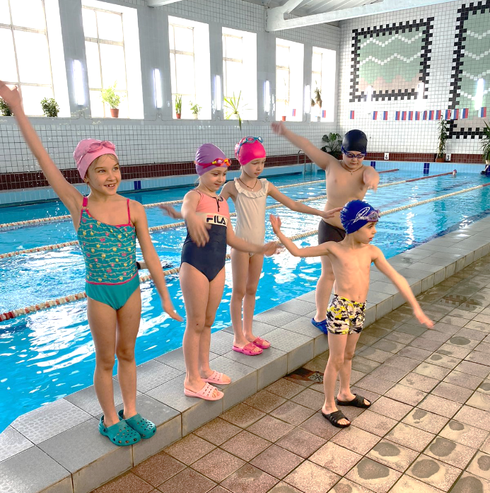
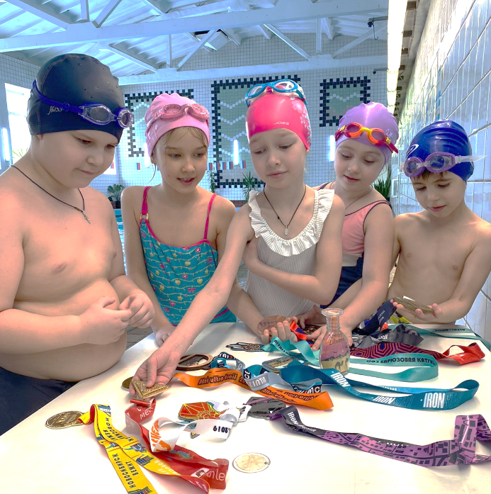
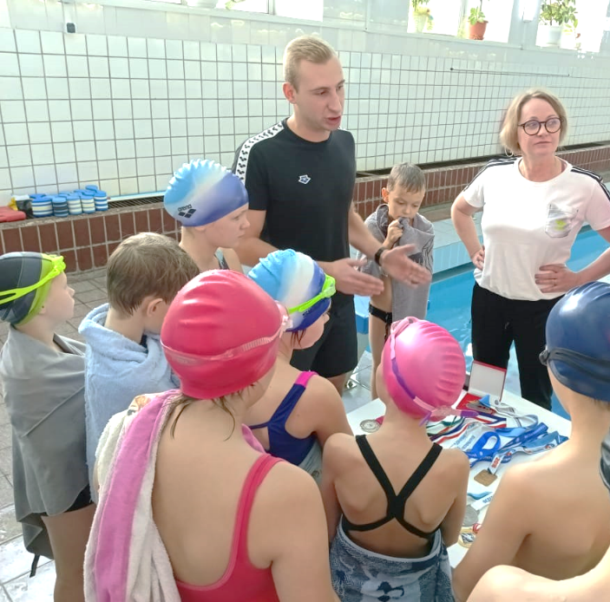
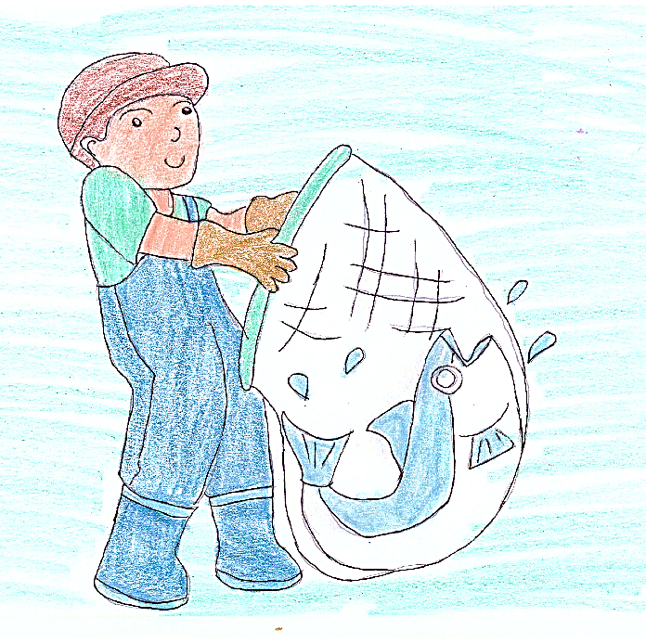
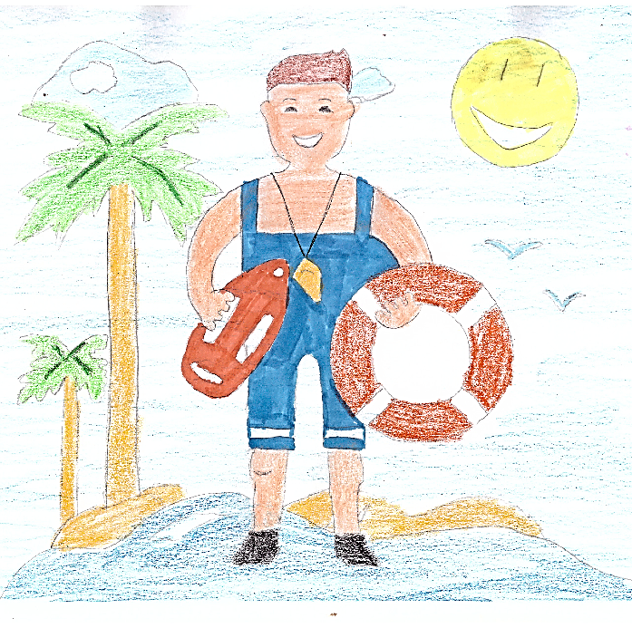
РАЗВИТИЕ ПОЗНАВАТЕЛЬНОГО ИНТЕРЕСА
РАЗМИНКА ЧЕМПИОНА
Модуль программы воспитания «Разминка чемпиона» – самостоятельная подготовка упражнений и проведение разминки для группы.
ЗАДАЧА – найти информацию о том, какие мышцы задействованы в плавании на груди
ВСТРЕЧИ
Живое общение с успешными пловцами, такими как Роман Самодуров, создает позитивный настрой, вдохновляет на достижение результата, и помогает ребятам поверить в собственные силы.
ЗАДАЧА – подготовить вопрос о том, как добиться хорошего результата.
ТВОРЧЕСКИЕ ЗАДАНИЯ
Ребята выполнили рисунки о современных профессиях, в которых необходим навык плавания, рассказали о их значимости в обществе.
ЗАДАЧА – самостоятельно найти несколько профессий связанных с плаванием

Slide 8
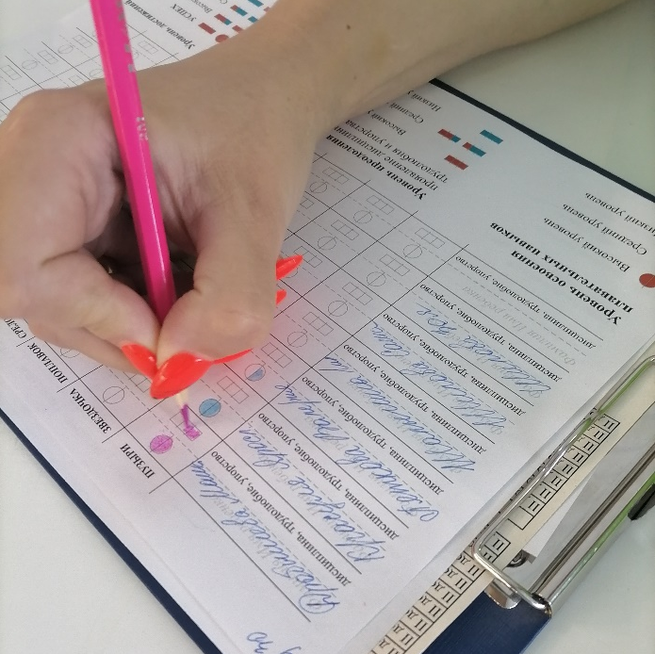
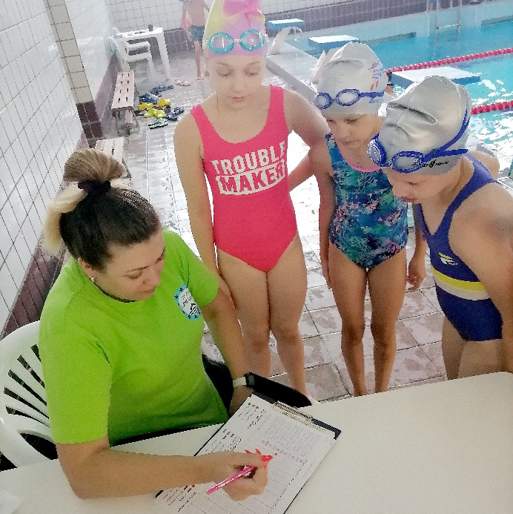
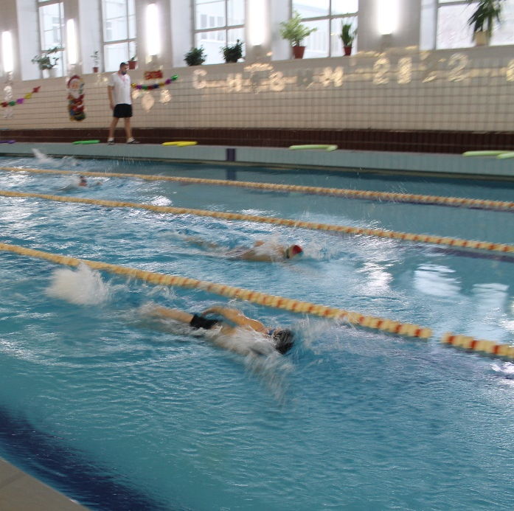
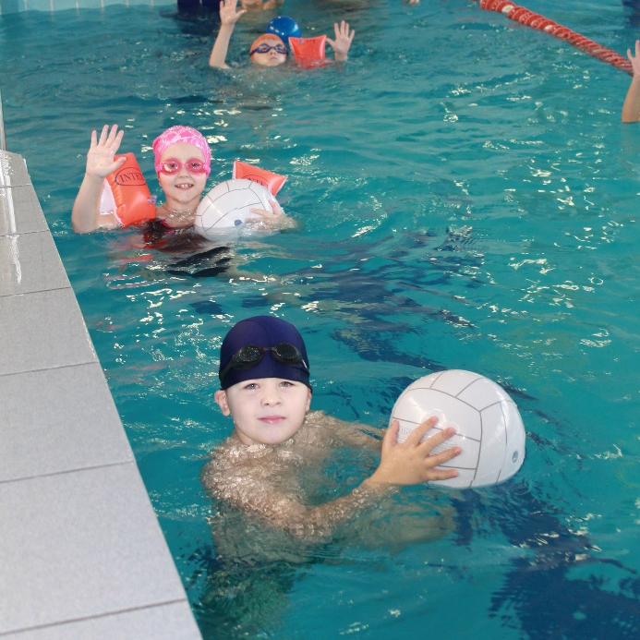
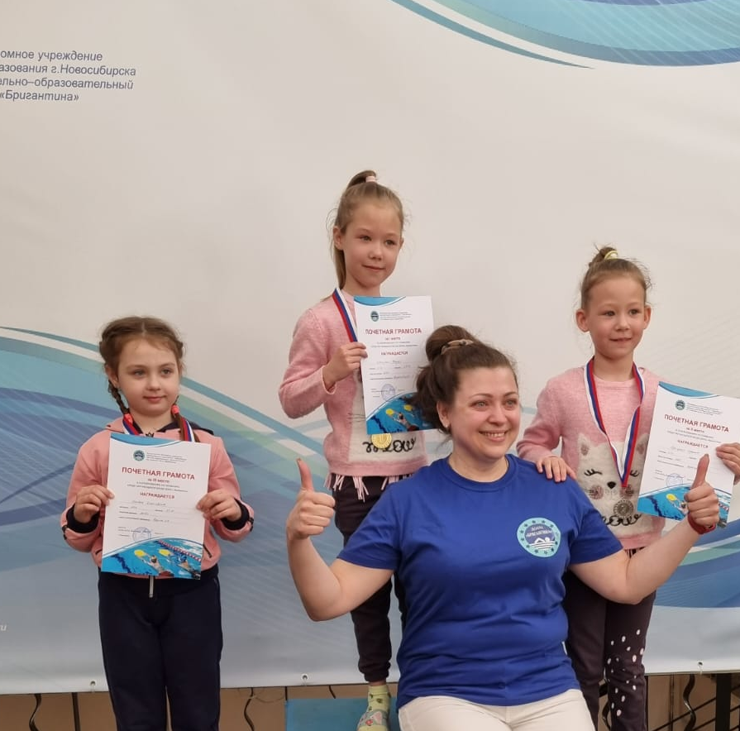
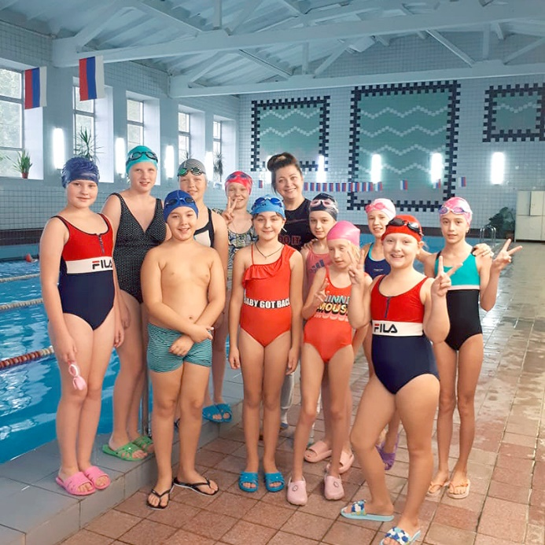
ПОДВЕДЕНИЕ ИТОГОВ
ПРОТОКОЛ УСПЕХОВ
Совместное обсуждение результатов занятия, помогает ребенку не просто уйти с урока с зафиксированным результатом, а проанализировать свои достижения и неудачи.
Словесное обсуждение подкреплено простейшей инфографикой.
ЭСТАФЕТА
Все участники смены получили соревновательный опыт и смогли проявить свои личностные
качества – дисциплинированность, трудолюбие, упорство.
ПРИЗНАНИЕ УСПЕХОВ
Все обучающиеся добились «Успеха».
Каждый участник смены получил «Диплом за успехи», в котором было указано его главное достижение.

Slide 9
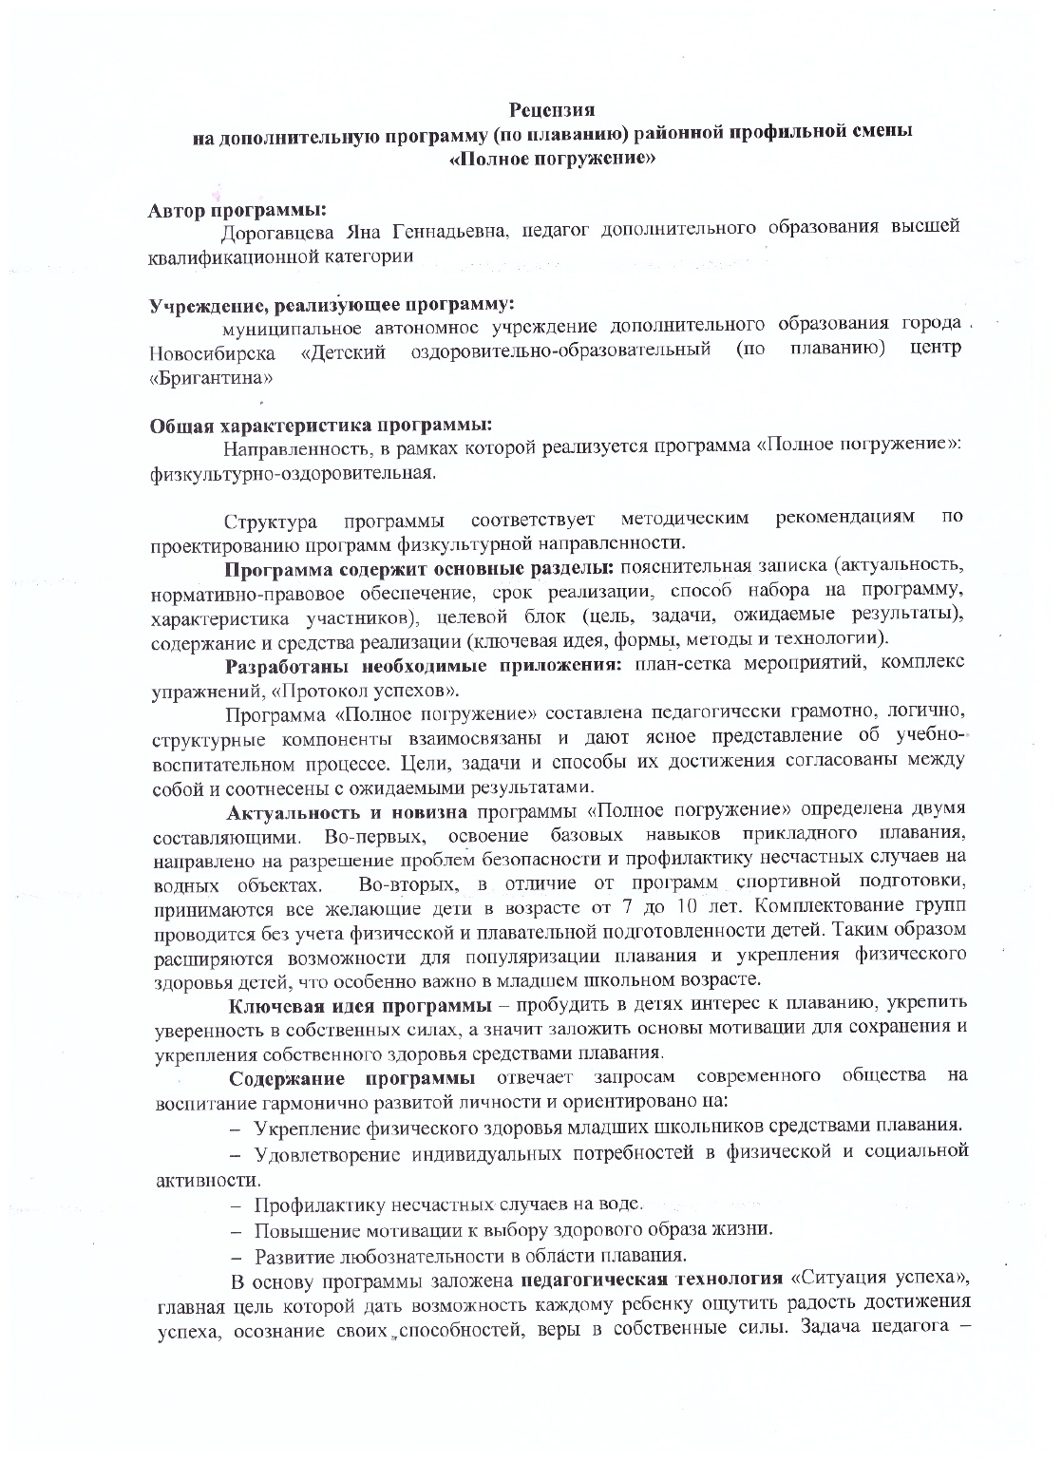
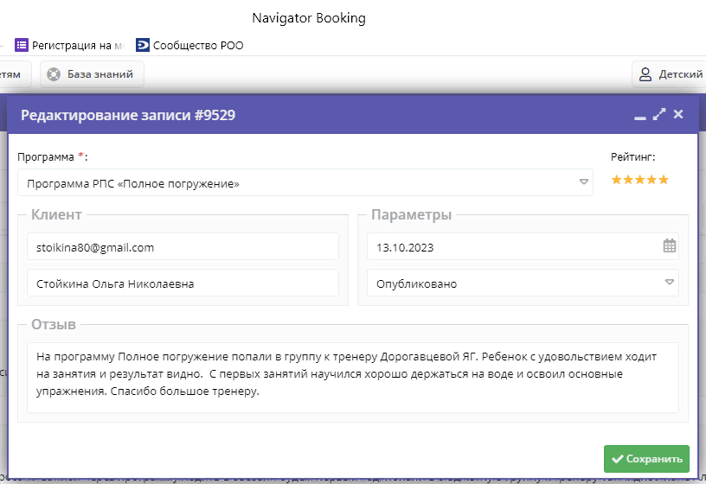
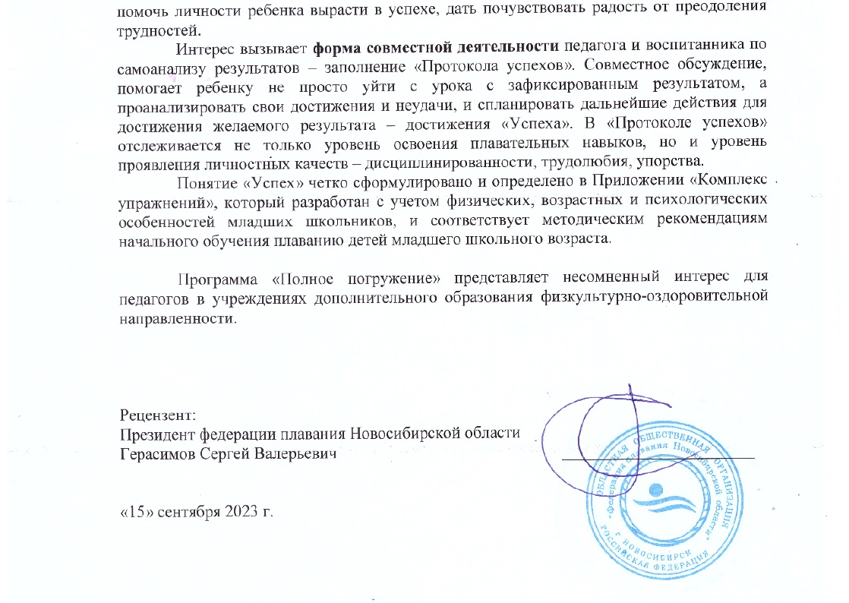
АНАЛИЗ РЕЗУЛЬТАТОВ
102
обучающихся продолжили обучение
в МАУДО ДООЦ «Бригантина»
по дополнительной общеобразовательной
общеразвивающей программе
«Оздоровительное плавание»
Программа получила
ПОЛОЖИТЕЛЬНУЮ
РЕЦЕНЗИЮ
Президента Федерации плавания НСО
Герасимова С.Г.
КАЖДЫЙ ребенок достиг 1 или несколько успехов
в освоении плавательных навыков

Slide 10
СПАСИБО ЗА ВНИМАНИЕ!

